Slide 1
PEMBELAJARAN HURUF DAN KALIMAT ARAB BERBASIS PENGENALAN CITRA
Ainatul Radhiah - 23215145

Slide 2
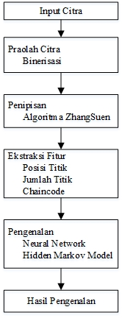
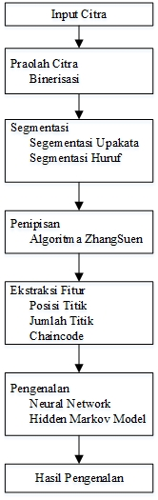
Sistem Pengenalan Huruf Arab Tunggal
Sistem Pengenalan Kalimat Arab

Slide 3



Tahap Praolah dan Ekstraksi Fitur
Binerisasi :
3. Ekstraksi Fitur
Ypos
Piksel hitam pertama
dari huruf
"name" : "tahoma_qaf_terpisah_zhangsuen.png“
"normalizedBodyChain" : [ 6, 4, 4, 2, 2, 6, 4, 1, 4, 6 ],
"dotPos" : 0,
"dotCount" : 2,
"label" : "qaf",
"labelId" : 18
Sebelum binerisasi
Sesudah Binerisasi
2. Penipisan dengan algoritma ZhangSuen :

Slide 4
Data Latih dan Data Uji
Data Latih
Data latih adalah 3 font huruf Arab, masing – masing font terdiri dari 31 huruf, masing – masing huruf memiliki 2 sampai 4 bentuk, yakni bentuk terpisah, di awal, di tengah dan di akhir. Total seluruh sampel data latih adalah 318.
Font Huruf Arab Data latih:
Arial Unicode Ms
Tahoma
Times New Roman
Data Uji
Data uji terbagi 2 :
Data uji untuk pengenalan huruf tunggal, terdiri dari 6 font, total data uji adalah 186 citra
Data uji untuk pengenalan kalimat, terdiri dari 6 font, masing – masing font terdiri dari 10 kalimat, total data uji adalah 60 citra kalimat Bahasa Arab.

Slide 5
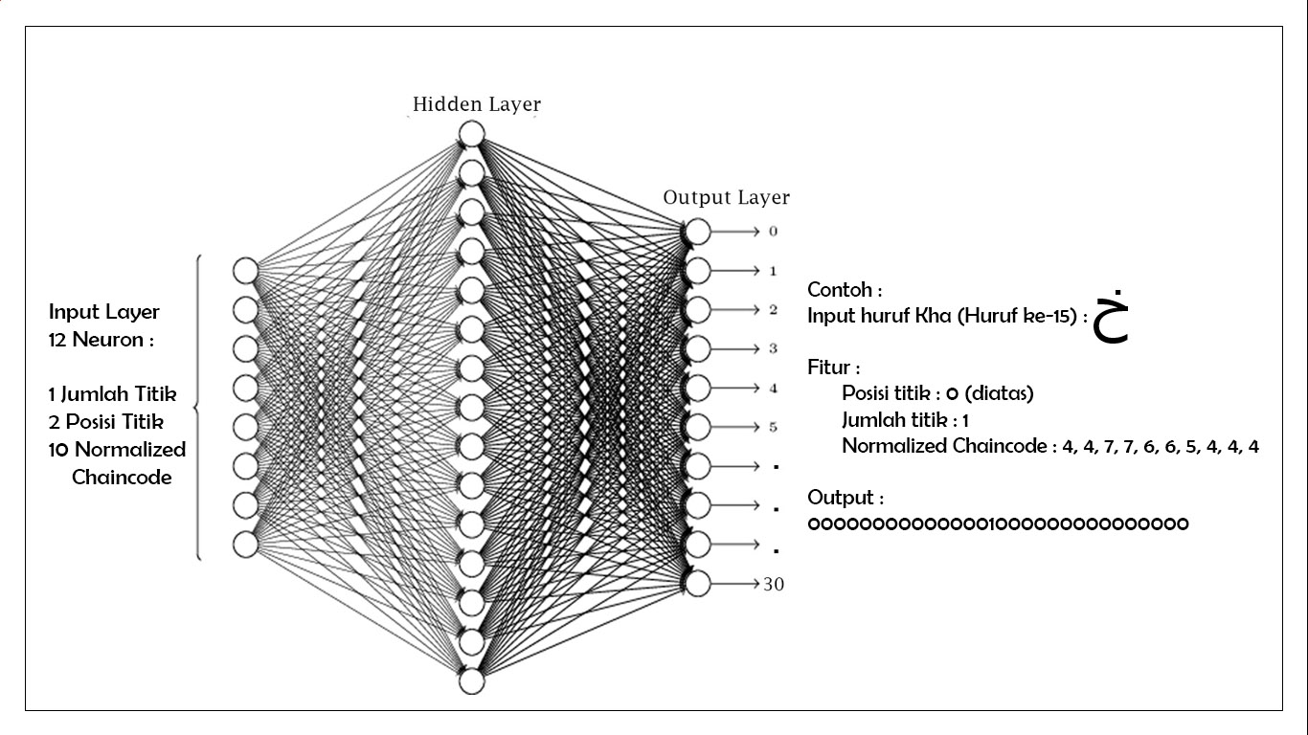
Pengenalan Huruf Arab dengan Neural Network

Slide 6
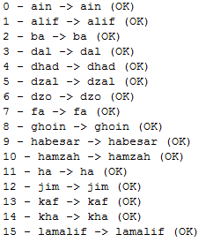
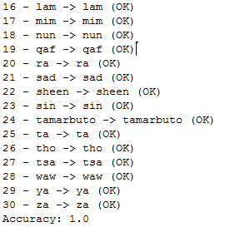
Hasil Pengenalan Huruf Arab Tunggal dengan Font Times New Roman, Akurasi 100%

Slide 7
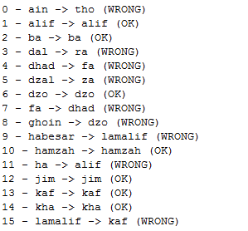
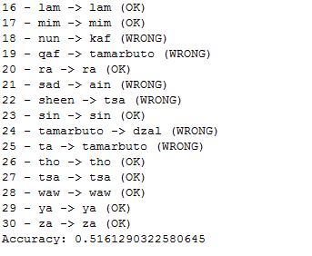
Hasil Pengenalan Huruf Arab Tunggal dengan Font Segoe UI, Akurasi 51%

Slide 8
Hasil Pengenalan Huruf Arab Tunggal dan Kalimat Arab dengan Neural Network
Hasil Pengenalan Kalimat Arab
Font Times New Roman
Hasil Pengenalan Huruf Arab Tunggal
Jenis Font | Akurasi
Arial Unicode Ms | 100%
Tahoma | 100%
Times New Roman | 100%
Nazanin | 48%
Segoe UI | 51%
Microsoft Sans Serif | 48%
Kalimat | Akurasi
Kalimat 1 | 79.1%
Kalimat 2 | 82.3%
Kalimat 3 | 76.1%
Kalimat 4 | 76.4%
Kalimat 5 | 76.9%
Kalimat 6 | 73.9%
Kalimat 7 | 71.4%
Kalimat 8 | 71.4%
Kalimat 9 | 72.2%
Kalimat 10 | 68.8%
Total Akurasi | 75.0%

